Slide 1

소프트웨어 결함 예측에서 트리 기반 앙상블 학습의 하이퍼파라미터 최적화 기법 비교
Comparison of hyperparameter optimization techniques of
tree-based ensemble learning in software defect prediction
지능정보융합공학과 이유진
지도교수님 Scott Uk-Jin Lee
소프트웨어공학 연구실
Notes:
안녕하세요 소프트웨어공학 연구실 이유진입니다.
오늘 발표할 논문 제목은 ~입니다.

Slide 2
목차
1
연구 배경 및 목적
2
이론적 배경
3
연구 방법
4
실험 결과 및 분석
5
결론
Notes:
목차입니다.
이 연구에 대한 간략한 소개와 , 접근법, 연구방법 그리고 실험결과 및 분석 마지막으로 결론에 대해 발표하겠습니다

Slide 3

Part 1,
연구 배경 및 목적
연구 배경
소프트웨어 결함 예측(Software Defect Prediction, SDP)
소프트웨어 개발의 복잡성과 규모가 지속적으로 증가하면서, 소프트웨어 시스템의 결함을 조기에 예측하고 해결하는 작업은 중요해짐.
소프트웨어 품질 보증과 유지보수 과정에서 핵심적인 역할을 함
SDP는 소스 코드 메트릭, 예를 들어 코드 복잡도, 결합도, 라인 수와 같은 데이터를 기반으로 결함 여부를 학습함 => 결함이 포함될 가능성이 높은 소프트웨어 모듈을 예측
결함 예측의 정확도를 높이기 위한 다양한 기법이 개발되며
성능을 최적화하는 방법이 중요한 연구 주제로 떠오르고 있음.
Notes:
소프트웨어 개발의 복잡성과 규모가 지속적으로 증가하면서, 소프트웨어 시스템의 결함을 조기에 예측하고 해결하는 작업은 점점 더 중요해지고 있습니다. 소프트웨어 결함은 단순한 오류를 넘어 치명적인 시스템 중단, 데이터 손실, 그리고 보안 위협까지 초래할 수 있습니다.
특히, 개발 후반 단계에서 발견된 결함은 수정 비용이 기하급수적으로 증가하여 개발 일정 지연과 추가 유지보수 비용으로 이어지게 됩니다.
이러한 문제를 해결하기 위해 소프트웨어 결함 예측, 즉 SDP는 소프트웨어 품질 보증과 유지보수 과정에서 핵심적인 역할을 합니다. SDP는 소스 코드 메트릭, 예를 들어 코드 복잡도, 결합도, 라인 수와 같은 데이터를 기반으로 결함 여부를 학습합니다.
이를 통해 결함이 포함될 가능성이 높은 소프트웨어 모듈을 예측할 수 있습니다. 이를 통해 개발팀은 한정된 자원을 취약한 영역에 우선적으로 투입할 수 있으며, 전체 프로젝트의 품질을 개선하고 유지보수의 효율성을 극대화할 수 있습니다.

Slide 4
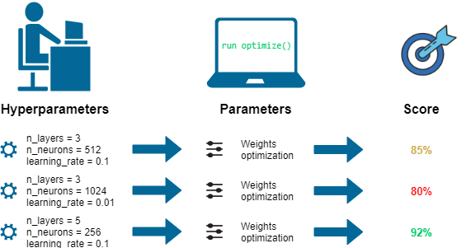
Part 1,
연구 배경 및 목적
연구 목적
트리 기반 앙상블 모델
하이퍼파라미터 최적화
랜덤 포레스트(Random Forest)
엑스트라 트리(Extra Trees)
그라디언트 부스팅 머신(GBM)
XGBoost,
LightGBM
CatBoost
AdaBoost
그리드 서치(Grid Search), 랜덤 서치(Random Search),
베이지안 최적화(Bayesian Optimization), 유전 알고리즘(Genetic Algorithm)
여러 개의 결정 트리를 결합하여
최종 예측을 산출하는 기법으로,
특히 불균형 데이터나 결측치가 포함된
데이터에서 높은 내성을 보임
모델이 데이터를 학습하는 방식과 일반화 성능에 직접적인 영향을 미침
특정 상황에서 모델 성능을
효과적으로 향상시킬 수 있음
Notes:
최근 연구에서는 트리 기반 앙상블 모델이 소프트웨어 결함 예측에서 매우 뛰어난 성능을 보이고 있어 주목받고 있습니다. 트리 기반 앙상블 모델은 여러 개의 결정 트리를 결합하여 최종 예측을 산출하는 기법으로, 특히 불균형 데이터나 결측치가 포함된 데이터에서 높은 내성을 보입니다. 대표적인 모델로는 랜덤 포레스트(Random Forest), 엑스트라 트리(Extra Trees), 그라디언트 부스팅 머신(GBM), XGBoost, LightGBM, CatBoost, AdaBoost 등이 있습니다.
이들 모델은 다양한 방식으로 트리를 결합해 성능을 극대화하며, 소프트웨어 결함 예측뿐 아니라 다양한 분야에서 높은 성능을 보여줍니다.
그러나 트리 기반 앙상블 모델의 뛰어난 성능을 온전히 발휘하기 위해서는 하이퍼파라미터 최적화가 필수적입니다. 하이퍼파라미터는 모델이 데이터를 학습하는 방식과 일반화 성능에 직접적인 영향을 미칩니다. 하지만, 하이퍼파라미터 조합의 가능성이 매우 많기 때문에 모든 조합을 시도하는 것은 현실적으로 불가능합니다.
효율적으로 최적의 성능을 달성하기 위해 다양한 최적화 기법이 제안되었습니다. 가장 대표적으로 그리드 서치(Grid Search), 랜덤 서치(Random Search), 베이지안 최적화(Bayesian Optimization), 유전 알고리즘(Genetic Algorithm) 등이 있습니다. 이들 기법은 각각의 특성과 장단점을 가지며, 특정 상황에서 모델 성능을 효과적으로 향상시킬 수 있습니다.
결론적으로, 소프트웨어 결함 예측의 중요성은 점점 커지고 있으며, 트리 기반 앙상블 모델과 하이퍼파라미터 최적화 기법은 이를 해결하기 위한 강력한 도구입니다. 오늘 발표를 통해 이러한 방법론들이 어떤 방식으로 적용되고, 최적의 결과를 도출하는지 더 깊이 알아보겠습니다.

Slide 5
Part 1,
연구 배경 및 목적
연구 질문
특정 최적화 기법이 특정 모델에서 더 높은 성능을 나타내는가?
본 연구에서는 랜덤 포레스트(Random Forest), 엑스트라 트리(Extra Trees),
그라디언트 부스팅 머신(GBM), XGBoost, LightGBM, CatBoost, AdaBoost 등의 트리 기반 앙상블 모델을 대상으로 각 최적화 기법이 성능에 미치는 영향을 비교한다.
이를 통해 특정 최적화 기법이 특정 모델에서 특히 높은 성능을 나타내는지
여부를 확인하여, 모델과 최적화 기법 간의 최적 조합을 탐색한다.
Notes:
결론적으로, 이 질문은 모델 특성과 최적화 기법 간의 관계를 규명하고,
이를 통해 최적화 전략의 선택을 체계화하며, 실질적 응용과 학문적 기여를 동시에 도모하기 위해 제기됩니다.

Slide 6
Part 1,
연구 배경 및 목적
연구 질문
2. 하이퍼파라미터 최적화 기법과 모델 간 상호작용이 존재하는가?
최적화 기법과 모델 간에 성능에 영향을 미치는 상호작용 효과가 존재하는지 분석한다.
특정 모델이 특정 최적화 기법과 결합될 때 성능이 유의미하게 향상되는 경우,
이를 통해 최적화 기법과 모델 간의 시너지 효과를 확인할 수 있다.
이러한 상호작용 분석을 통해 모델-최적화 기법 조합이 성능에 미치는 종합적인 효과를 파악하고, 소프트웨어 결함 예측에 가장 적합한 조합을 식별하고자 한다.
Notes:
결론적으로, 이 질문은 모델 특성과 최적화 기법의 관계를 분석하여,
최적화 효과를 극대화하고,
최적화 기법 선택 전략을 제안하기 위해 제안됩니다.

Slide 7
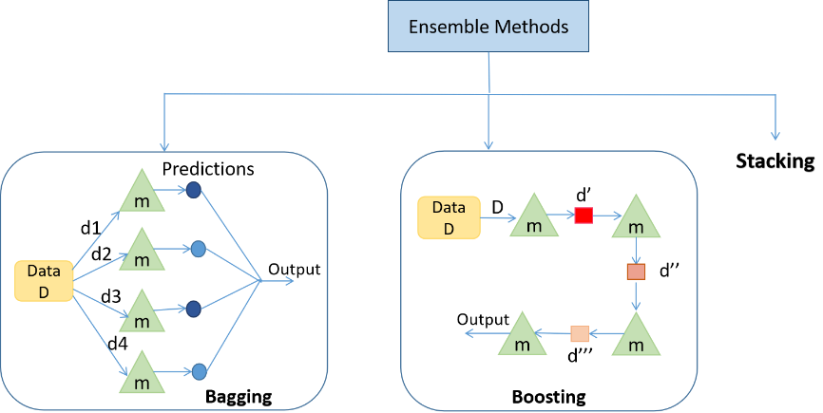
Part 2,
이론적 배경
트리 기반 앙상블 모델
배깅(Bagging):
무작위로 선택된 샘플을 사용하여
다수의 트리를 독립적으로 학습시킴 예측 시, 다수결 투표(분류)나 평균값(회귀)을 통해 최종 결과를 도출 모델의 분산을 줄이고 과적합을 방지하여 예측의 견고성을 높임
대표적인 예: 랜덤 포레스트(Random Forest)
부스팅(Boosting):
이전 단계에서 발생한 예측 오류를 보완하며,
순차적으로 트리를 학습시키는 방식 각 단계에서 오류에 가중치를 부여해
모델의 예측력을 점진적으로 개선
대표적인 모델 : 그라디언트 부스팅(Gradient Boosting), XGBoost
Notes:
트리 기반 앙상블 모델은 여러 개의 결정 트리를 결합하여 예측의 정확성과 견고성을 높이는 머신러닝 기법으로, 다양한 예측 및 분류 문제에서 널리 활용됩니다. 이 모델은 개별 결정 트리가 가지는 한계를 보완하며, 배깅(Bagging)과 부스팅(Boosting)이라는 두 가지 주요 방식을 통해 작동합니다.

Slide 8
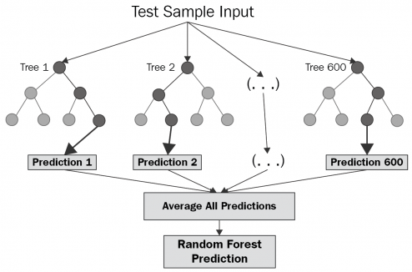
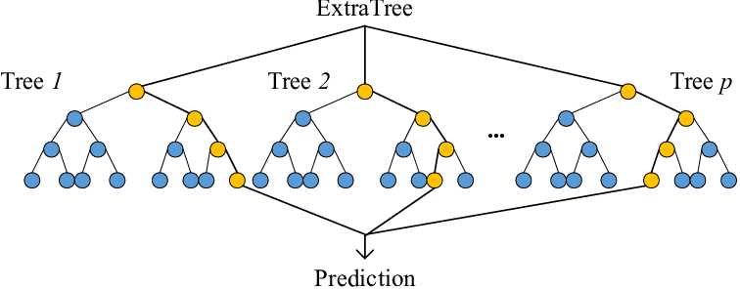
Part 2,
이론적 배경
트리 기반 앙상블 모델
랜덤 포레스트
부트스트랩 샘플링으로 무작위 샘플을 생성하여 트리 다양성을 증가.
특징 무작위 선택으로 트리 간 상관관계를 낮추고 과적합 방지.
개별 트리의 예측 결과를 다수결 투표(분류) 또는 평균값(회귀)으로 종합.
과적합 방지 및 일반화 성능 우수.
변수 중요도 평가로 해석 가능성 제공.
노이즈 및 결측치에 강인한 성능.
그러나, 모델 복잡도가 높아질수록 계산 비용 증가.
다수 트리로 구성된 구조로 인해 해석이 어려움
엑스트라 트리
1.무작위 분할 기준을 사용하여 트리 간 다양성 극대화.
부트스트랩 샘플링을 선택적으로 사용.
트리 간 상관관계 감소로 일반화 성능 향상.
높은 연산 효율성으로 대규모 데이터셋에서도 빠른 학습 가능.
변수 중요도 평가로 해석 가능성 제공.
그러나, 무작위성이 증가하면서 모델 편향이 다소 높아질 수 있음.
데이터 특성에 따라 예측 성능의 변동 가능성.
Notes:
트리기반 앙상블 모델에 대한 설명입니다.
랜덤 포레스트는 배깅(Bagging) 기법을 기반으로 다수의 결정 트리를 결합하여 예측 성능과 안정성을 향상시키는 앙상블 모델입니다.
엑스트라 트리는 랜덤 포레스트와 유사하지만, 더 높은 무작위성을 도입하여 모델의 편향과 분산을 조정한 앙상블 모델입니다.
랜덤 포레스트는 안정성과 정확성을 중시하며, 다양한 문제에서 널리 사용됩니다.엑스트라 트리는 빠른 학습과 더 강력한 다양성을 제공하며, 대규모 데이터와 복잡한 데이터에 적합합니다.

Slide 9
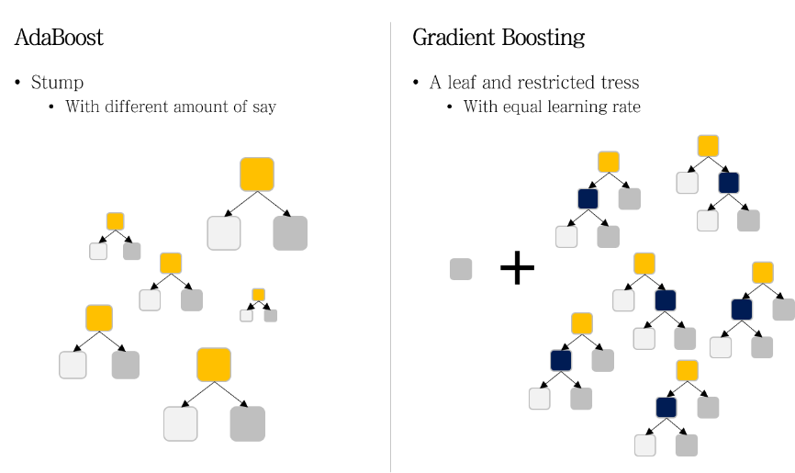
Part 2,
이론적 배경
트리 기반 앙상블 모델
AdaBoost (Adaptive Boosting)
AdaBoost는 약한 학습기(주로 결정 트리)를 결합하여 예측 성능을 점진적으로 향상
초기 단계에서 모든 데이터에 동일한 가중치를 부여하여 약한 학습기를 훈련.
잘못 예측된 데이터의 가중치를 증가시켜 다음 단계에서 더 집중적으로 학습.
최종적으로 모든 학습기의 예측을 가중 합산하여 결과 산출.
약한 학습기의 성능이 낮더라도 전체 모델의 성능을 향상시킬 수 있는 적응성.
과적합을 방지하면서도 높은 예측 성능 유지.
데이터에 노이즈가 많을 경우 민감하게 반응하여 과적합(overfitting) 위험.
반복 학습으로 인해 대규모 데이터셋에서는 높은 연산 비용 발생 가능.
그라디언트 부스팅 머신 (Gradient Boosting Machine, GBM)
GBM은 약한 학습기(보통 결정 트리)를 결합하여 예측 오류를 순차적으로 보완하는
부스팅 기법을 사용
잔차(예측 오류)를 줄이는 방향으로 각 단계를 학습.
경사 하강법을 활용하여 손실 함수를 최소화.
학습률(Learning Rate), 최대 깊이(Max Depth) 등의 하이퍼파라미터로 성능 제어.
높은 예측 정확도와 유연한 손실 함수 지원.
병렬 처리 어려움 및 느린 학습 속도.
하이퍼파라미터 튜닝이 성능에 민감.
AdaBoost와 그라디언트 부스팅의 차이
가중치 조정(AdaBoost)
잔차 보완(Gradient Boosting)
Notes:
"먼저, AdaBoost에 대해 설명드리겠습니다. AdaBoost, 또는 Adaptive Boosting은 약한 학습기, 주로 결정 트리를 결합하여 예측 성능을 점진적으로 향상시키는 알고리즘입니다."
"AdaBoost는 초기 단계에서 모든 데이터에 동일한 가중치를 부여하여 학습을 시작합니다."
"모델이 잘못 예측한 데이터의 가중치를 점진적으로 증가시키고, 다음 단계의 학습에서 이 데이터에 더 집중하도록 유도합니다."
"최종적으로, 각 약한 학습기의 예측을 가중 합산하여 최종 결과를 도출합니다."
"AdaBoost는 약한 학습기의 성능이 낮더라도 전체 모델의 성능을 효과적으로 향상시킬 수 있는 적응성을 가지고 있습니다."
"또한, 과적합을 방지하면서도 높은 예측 성능을 유지할 수 있습니다."
"그러나 데이터에 노이즈가 많을 경우, AdaBoost는 민감하게 반응하여 과적합(overfitting)의 위험이 있습니다."
"또한, 반복 학습 과정을 거치기 때문에 대규모 데이터셋에서는 높은 연산 비용이 발생할 수 있습니다.“
Gradient Boosting Machine (GBM)
"다음은 Gradient Boosting Machine, GBM입니다. GBM은 약한 학습기, 주로 결정 트리를 결합하여 예측 오류를 순차적으로 보완하는 부스팅 알고리즘입니다."
"GBM은 잔차, 즉 예측 오류를 줄이는 방향으로 각 단계를 학습합니다."
"이 과정에서 경사 하강법을 활용하여 손실 함수를 최소화하며, 모델의 성능을 점진적으로 개선합니다."
"GBM은 학습률(Learning Rate), 최대 깊이(Max Depth) 등의 하이퍼파라미터를 통해 성능을 제어할 수 있습니다."
"높은 예측 정확도와 다양한 손실 함수를 지원하는 유연성을 제공하는 점이 특징입니다."
"하지만 GBM은 병렬 처리가 어렵고 학습 속도가 느리다는 단점이 있습니다."
"또한, 하이퍼파라미터 튜닝에 매우 민감하여 최적의 성능을 위해 신중한 설정이 필요합니다."

Slide 10
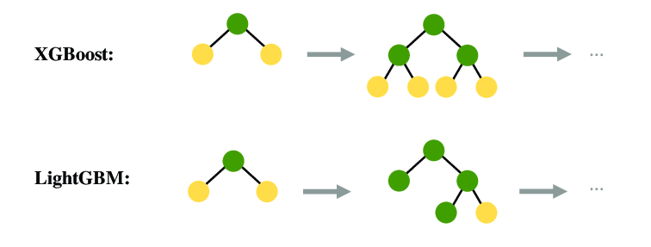
Part 2,
이론적 배경
트리 기반 앙상블 모델
XGBoost (eXtreme Gradient Boosting)
XGBoost는 GBM을 확장하여 성능과 연산 효율성을 크게 향상시킨 모델.
레벨 중심 트리 성장 방식(Level-wise Tree Growth)을 사용
각 트리의 레벨이 균등하게 확장되며, 모든 노드가 동일한 깊이로 성장
트리의 균형을 유지하기 때문에 예측 안정성이 높음
하지만 트리의 모든 노드에서 분할이 이루어지므로
불필요한 연산이 포함될 수 있어 학습 속도가 느릴 수 있음
LightGBM (Light Gradient Boosting Machine)
LightGBM은 대규모 데이터와 높은 차원의 특징을 효율적으로 처리합니다.
리프 중심 트리 성장 방식(Leaf-wise Tree Growth)을 사용
가장 큰 손실을 줄일 수 있는 리프(leaf)를 우선적으로 확장
빠른 학습 속도와 메모리 효율성.
불균형 데이터와 고차원 데이터 처리에서 우수한 성능
그러나 리프 중심 성장 방식으로 인해 과적합(overfitting)의 위험
XGBoost는 트리의 레벨 균형을 유지하며,
전반적인 안정성을 중시
LightGBM은 연산 효율성과 학습 속도를
강조하며, 손실 감소에 초점을 맞춤

Slide 11
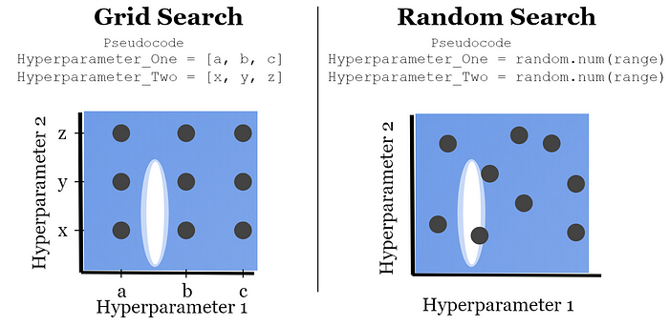
Part 2,
이론적 배경
하이퍼파라미터 최적화 기법
그리드 서치:
미리 정의된 하이퍼파라미터 공간에서 모든 가능한 조합을 체계적으로 탐색
모든 하이퍼파라미터 조합을 실험적으로 적용.
각 조합의 성능을 평가하여 최적의 값을 선택.
.
랜덤 서치:
하이퍼파라미터 공간에서 무작위로 조합을 선택
탐색 공간에서 무작위로 하이퍼파라미터 값을 선택.
선택된 조합의 성능을 평가하여 최적의 값을 찾음.
Notes:
그리드 서치는 완전한 탐색을 보장하지만, 계산 비용이 높아 제한된 탐색 공간에서 유리합니다.
랜덤 서치는 효율적이고 빠르지만, 최적의 조합을 놓칠 가능성이 있어 보완적으로 사용됩니다.
두 기법은 문제의 복잡도와 자원 제약에 따라 적절히 선택하거나 조합하여 활용할 수 있습니다.

Slide 12
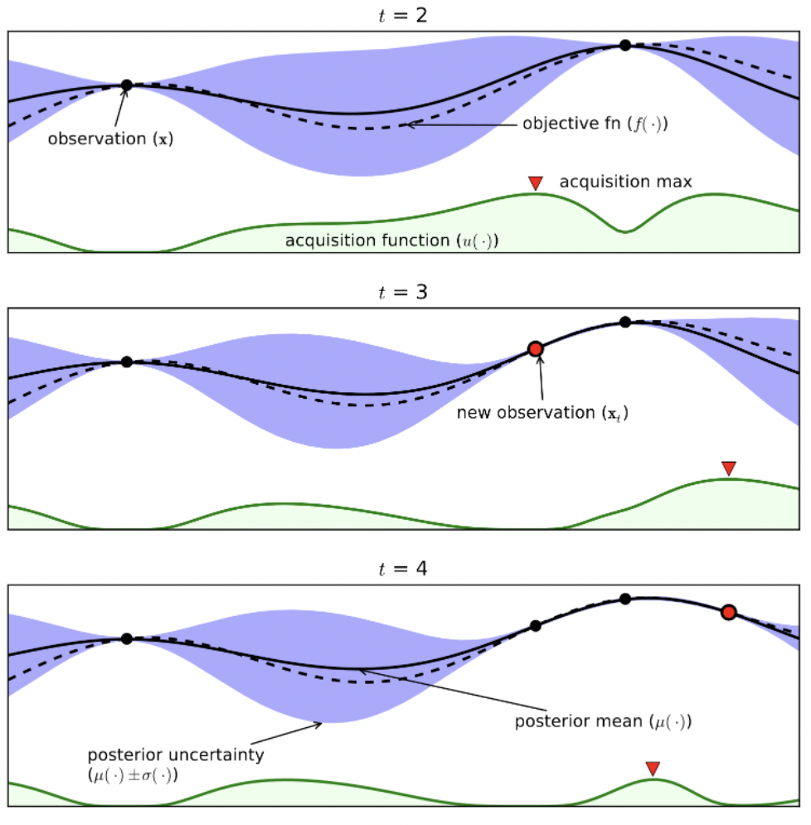
Part 2,
이론적 배경
하이퍼파라미터 최적화 기법
베이지안 최적화는 하이퍼파라미터 최적화를 효율적으로 수행하기 위한 기법으로, 평가 횟수를 최소화하며 최적의 하이퍼파라미터를 찾음
작동 방식
초기 단계: 몇 가지 하이퍼파라미터 조합을 무작위로 선택하고 평가하여 초기 확률 모델을 구성.
획득 함수(Acquisition Function): 가장 유망한 다음 평가 지점을 탐색.
반복적 업데이트: 새로운 평가 결과를 기존 모델에 반영하여 확률 모델을 업데이트.
Notes:
장점
효율성: 기존 그리드 서치나 랜덤 서치보다 적은 평가로 최적의 조합 탐색 가능.
연산 비용 절감: 평가 비용이 높은 목표 함수에서도 효과적.
균형 탐색: 중요한 영역을 집중 탐구하면서도 미지의 영역을 적절히 탐색.
응용 가능성: 대규모 데이터셋과 복잡한 모델에 적합.
단점
제약된 탐색 공간: 상대적으로 작은 하이퍼파라미터 공간에서 효과적.
초기 평가 의존성: 초기 데이터 부족 시 모델의 부정확성 발생 가능.
연산 비용: 고차원 공간에서 가우시안 프로세스 기반 최적화의 연산 비용 증가

Slide 13
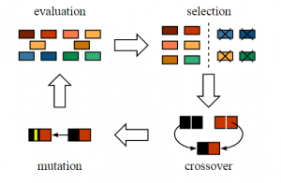
Part 2,
이론적 배경
하이퍼파라미터 최적화 기법
유전 알고리즘 (Genetic Algorithm, GA)
유전 알고리즘은 생물학적 진화 원리를 기반으로 한 최적화 알고리즘으로, 복잡한 최적화 문제에서 전역 최적해를 탐색하는 데 효과적
초기화: 무작위로 생성된 개체군(population)에서 탐색 시작.
적합도 평가: 적합도 함수(fitness function)를 통해 각 개체의 성능을 평가.
선택(selection): 적합도가 높은 개체를 선택해 교배 과정에 참여.
교차(crossover): 부모 개체의 유전자를 결합하여 새로운 자손 생성.
돌연변이(mutation): 일부 유전자를 무작위로 변경하여 새로운 해 탐색.
반복: 위 과정을 반복하며 점진적으로 최적의 해에 접근.
Notes:
장점
전역 탐색 능력: 탐색 공간이 크거나 비선형성이 강한 문제에서도 전역 최적해를 탐색.
유연성: 초기 해의 품질에 크게 의존하지 않으며, 병렬 처리 가능.
적용 범위: 다양한 해를 생성하고 지역 최적해에 빠질 가능성 낮음.
단점
계산 비용 증가: 적합도 함수의 평가가 복잡하거나 자원이 많이 소모될 수 있음.
수렴 속도 느림: 탐색 시간이 길어질 수 있음.
목표와 무관한 해 생성 가능성: 탐색 공간이 지나치게 넓을 경우 비효율적 탐색 발생.
여기까지가 하이퍼파라미터 최적화 기법에 대한 설명이었습니다.

Slide 14
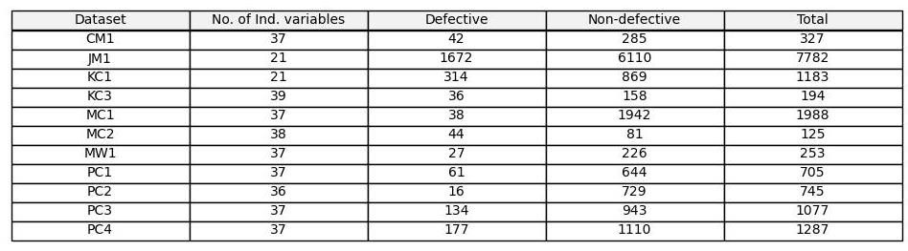
Part 3,
연구 방법
데이터셋 설명
NASA Dataset
다양한 소프트웨어 메트릭 제공 라인 수(LOC), 사이클로매틱 복잡도(Cyclomatic Complexity), 클래스 수 이러한 메트릭은 소프트웨어 모듈의 결함 발생 가능성을 예측하는 데 중요한 정보를 제공.
결함 여부 레이블 제공 각 소프트웨어 모듈이 결함이 있는지 없는지를 나타내는 이진 레이블이 포함 이 레이블은 결함 예측 모델 학습과 성능 평가에 있어 필수적인 요소임
데이터셋 예시
CM1 데이터셋: 327개의 인스턴스 중 42개는 결함 존재, 285개는 결함 없음.
JM1 데이터셋: 7782개의 인스턴스 중 1672개는 결함 존재, 6110개는 결함 없음.
NASA 데이터셋은 소프트웨어 결함 예측 연구에 적합
-> 다만, 데이터의 불균형성과 노이즈 문제를
해결하기 위한 전처리 과정이 필수적
Notes:
이번 슬라이드에서는 사용한 nasa 데이터셋에 대한 설명을 하겠습니다.
본 연구에서는 소프트웨어 결함 예측을 위해 NASA MDP 데이터셋을 활용하였습니다. 이 데이터셋은 다양한 소프트웨어 프로젝트에서 수집된 결함 정보와 소스 코드 메트릭을 포함하고 있으며, 결함 예측 및 탐지 연구에서 널리 사용됩니다.

Slide 15
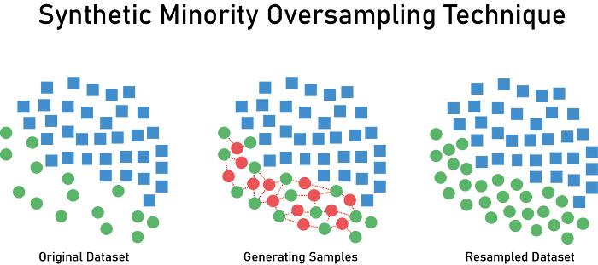
Part 3,
연구 방법
데이터셋 설명
SMOTE
데이터 전처리 과정
데이터 분리
데이터셋을 특성(feature)과 레이블(label)로 분리한 후, 이를 학습 데이터와 테스트 데이터로 나눔.
학습 데이터는 모델의 학습에 사용되며, 테스트 데이터는 모델의 성능 평가를 위해 별도로 보관.
SMOTE 적용
학습 데이터에 대해 SMOTE를 적용하여 소수 클래스인 결함 모듈 데이터를 증강 SMOTE는 소수 클래스 데이터를 증강함으로써 데이터 불균형을 완화
구현에는 imblearn 라이브러리의 SMOTE 클래스를 사용하였으며, 주요 설정 기준 k_neighbors = 5: 새로운 샘플을 생성할 때 가장 가까운 5개의 데이터를 참고. random seed = 42: 실험 재현성을 보장.
SMOTE 적용 결과
소수 클래스(결함 모듈)의 데이터 수 증가
데이터셋의 불균형 완화
Notes:
안녕하세요. 이제 NASA 소프트웨어 결함 예측 데이터셋에서 수행한 데이터 전처리 과정에 대해 설명드리겠습니다.
먼저, NASA 데이터셋은 결함이 있는 모듈과 결함이 없는 모듈 간의 데이터 불균형이 존재합니다. 이러한 불균형은 학습된 모델이 소수 클래스인 결함 모듈을 제대로 예측하지 못하는 문제를 유발할 수 있습니다. 따라서, 본 연구에서는 데이터 불균형 문제를 완화하기 위해 SMOTE(Synthetic Minority Over-sampling Technique) 기법을 적용하였습니다.

Slide 16
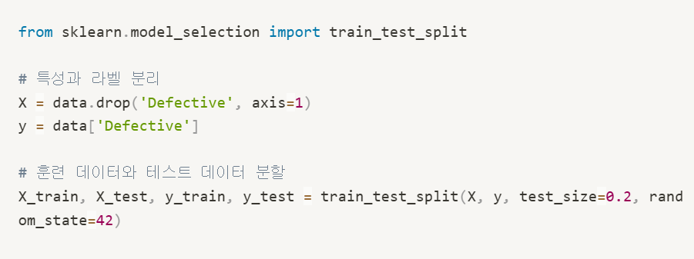
Part 3,
연구 방법
실험 설계 방식
데이터셋 분할 (Data Splitting)
훈련 데이터(80%): 모델 학습과 하이퍼파라미터 최적화에 사용
테스트 데이터(20%): 최적화된 모델 성능 평가에 사용
난수 시드 고정: random_state=42
데이터 분할의 중요성
독립된 평가 환경: 테스트 데이터로 일반화 성능 평가
과적합 방지: 모델 학습과 평가 데이터 분리
SMOTE로 클래스 불균형 완화: 훈련 데이터에서 소수 클래스 증강
Python train_test_split 사용.
교차 검증
성능 변동성을 줄이고 안정성을 검증.
다수의 데이터 분할로 모델의 신뢰성 확보.
결과 분석
교차 검증 결과를 통해 최적화 기법과 모델 성능 비교.
데이터 분할 과정은 최적화된 모델의 실제 성능 평가를 보장.
Notes:
먼저, 실험에서 사용된 데이터셋은 훈련 데이터(80%)와 테스트 데이터(20%)로 분할하였습니다.
2. 데이터 분할 "데이터 분할은 Python의 train_test_split 함수를 사용해 구현되었습니다.
전체 데이터셋을 훈련 데이터와 테스트 데이터로 나누어, 훈련 데이터는 모델 학습과 하이퍼파라미터 최적화에, 테스트 데이터는 최적화된 모델의 일반화 성능 평가에 활용되었습니다." 이러한 분할은 모델의 일반화 성능을 평가하고 과적합을 방지하기 위해 필수적입니다. 또한, 데이터 분할 과정에서 random_state=42를 고정하여 실험의 재현성을 확보하였습니다. 이를 통해 동일한 데이터셋을 기반으로 반복 실험을 수행할 때도 일관된 결과를 얻을 수 있도록 설정하였습니다.
훈련 데이터와 테스트 데이터를 분리하는 이유는 과적합을 방지하고 모델의 일반화 성능을 독립적으로 평가하기 위함입니다. 특히, 소프트웨어 결함 데이터셋은 클래스 불균형 문제가 존재하기 때문에, 훈련 데이터에 SMOTE 기법을 적용하여 소수 클래스를 증강하였습니다. 이를 통해 모델이 특정 클래스에 치우치지 않고, 양쪽 클래스 모두에서 균형 잡힌 성능을 발휘하도록 했습니다.
3. 교차 검증 "또한, 교차 검증(cross-validation)을 병행하여 모델 성능의 변동성을 줄이고 안정성을 검증하였습니다. 교차 검증은 여러 번의 데이터 분할을 통해 모델의 성능을 평가하는 방식으로, 신뢰성 있는 결과를 보장합니다."
4. 결과 분석 "교차 검증 결과를 종합적으로 분석하여 각 최적화 기법과 모델의 성능을 비교하였습니다. 이 과정을 통해 최적화된 모델이 새로운 데이터에서도 얼마나 잘 작동하는지 확인할 수 있었습니다."
5. 결론 "결론적으로, 데이터 분할과 교차 검증은 모델의 성능을 객관적으로 평가하고, 최적화 기법과 모델의 안정성을 검증하는 데 핵심적인 역할을 했습니다."

Slide 17
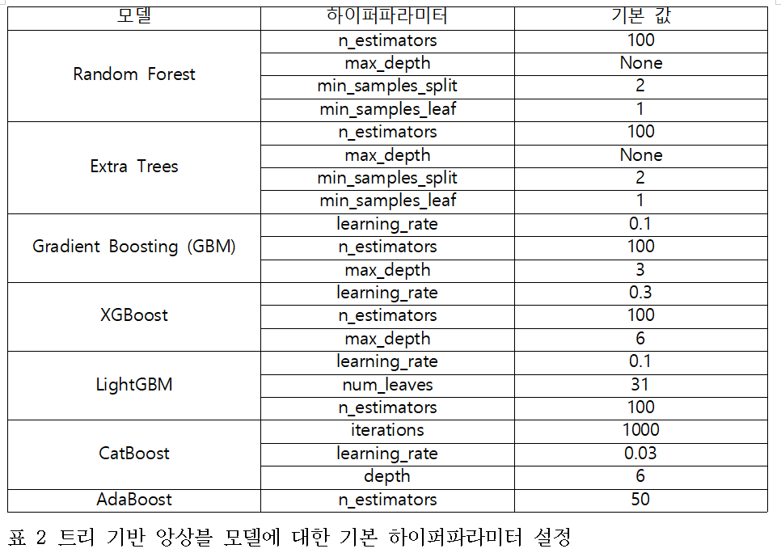
Part 3,
연구 방법
실험 설계 방식
모델 초기화: 동일한 초기 상태에서 시작해 최적화 기법의 성능을 공정하게 비교.
최적화 기법 적용:
성능 개선 효과 정량적 분석 가능.
각 모델별 최적 하이퍼파라미터 조합 도출.
과적합 방지:
트리 깊이 제한, 최소 샘플 분할 크기 조정.
초기 상태에서 일반화 성능 확보.
성능 비교 기준 제공: 초기 상태 성능 → 최적화 후 성능
Notes:
먼저, 본 연구에서는 모든 모델이 동일한 초기 상태에서 시작하도록 설정하였습니다. 이렇게 초기화를 통일한 이유는 최적화 기법의 성능을 공정하게 비교할 수 있는 기준을 제공하기 위함입니다. 이를 통해, 각 기법이 모델 성능을 얼마나 효과적으로 개선할 수 있는지를 평가할 수 있습니다.
또한, 초기 상태에서의 모델 성능을 기준으로 하여, 최적화 기법이 성능을 얼마나 향상시켰는지 정량적으로 분석하였습니다.
최적화 과정에서는 특정 하이퍼파라미터가 모델 성능에 미치는 영향을 분석하였고, 이를 통해 각 모델별로 최적의 하이퍼파라미터 조합을 도출하고, 예측 성능을 극대화할 수 있었습니다.
마지막으로, 초기화 단계에서는 과적합을 방지하기 위해 트리 깊이 제한이나 최소 샘플 분할 크기와 같은 규제 관련 하이퍼파라미터를 조정하였습니다. 이를 통해 모델의 일반화 성능을 확보하고, 안정적인 최적화를 위한 환경을 마련하였습니다.
결론적으로, 모델 초기화와 최적화 과정은 성능 비교와 개선 효과 분석, 그리고 과적합 방지의 중요한 역할을 담당합니다.

Slide 18
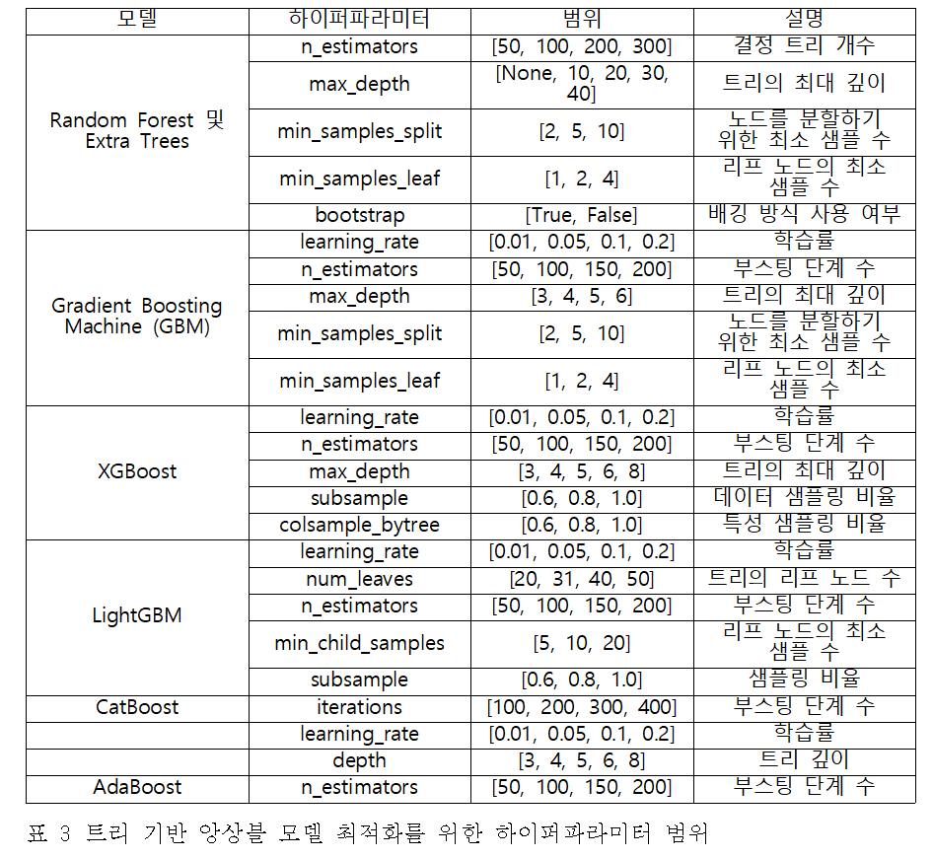
Part 3,
연구 방법
사전 정의 탐색 범위
탐색 범위 설정 필요성
Grid Search, Random Search: 탐색 공간이 넓을수록 비효율적.
Bayesian Optimization: 탐색 범위가 초기 모델링 품질에 영향.
Genetic Algorithm: 넓은 탐색 공간에서 수렴 속도 저하 가능.
탐색 범위 설정 예시
학습률(learning rate): [0.01, 0.2].
트리 개수(n_estimators): [50, 300].
기존 연구 기반으로 실용적 탐색 범위 설정.
탐색 범위 설정 효과
성능 최적화와 계산 효율성 동시 달성.
연구 재현성 보장 및 최적화 기법 공정 비교.
Notes:
본 연구에서는 트리 기반 앙상블 모델의 하이퍼파라미터 최적화를 위해 탐색 범위를 사전에 정의하였습니다. 이는 최적화 기법의 효율성을 극대화하고, 불필요한 계산 자원의 낭비를 방지하기 위한 전략적 접근이었습니다.
먼저, 탐색 범위를 설정하는 이유는 각 최적화 기법의 특성 때문입니다. Grid Search와 Random Search는 탐색 공간이 명시적으로 요구되며, 탐색 공간이 과도하게 넓을 경우 계산 비용이 기하급수적으로 증가할 수 있습니다. Bayesian Optimization은 초기 탐색 공간을 모델링하여 점진적으로 탐색을 진행하므로, 탐색 범위가 너무 좁으면 최적해를 찾지 못할 수 있고, 반대로 탐색 범위가 지나치게 넓으면 초기 탐색 과정이 비효율적일 수 있습니다. Genetic Algorithm은 상대적으로 초기 탐색 범위에 덜 민감하지만, 지나치게 큰 탐색 공간에서는 수렴 속도가 느려질 수 있습니다.
다음으로, 탐색 범위는 모델과 기법의 특성을 고려해 설정되었습니다. 예를 들어, 학습률(learning rate)은 [0.01, 0.2]로 제한하여 학습 속도와 성능 저하를 방지했으며, 트리 개수(n_estimators)는 [50, 300] 범위로 설정해 과적합과 학습 시간 증가를 최소화했습니다. 이러한 설정은 기존 연구에서 제시된 최적 탐색 범위를 참고하여 실용성을 확보하였습니다.
탐색 범위를 사전에 정의하는 방식은 성능 최적화와 계산 효율성을 동시에 달성할 수 있는 효과적인 전략입니다. 또한, 연구 재현성을 보장하고, 각 최적화 기법의 성능을 균등하게 비교할 수 있도록 했습니다.

Slide 19
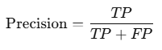
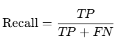
Part 3,
연구 방법
성능 평가 지표
정밀도 (Precision)
재현율 (Recall)
양성으로 예측한 사례 중 실제로 양성인 비율.
양성 예측의 정확성을 평가.
False Positive를 줄이는 데 중점.
소프트웨어 결함 탐지: 잘못된 경고(FP) 감소, 실제 결함만 탐지.
실제 양성 사례 중 모델이 정확히 탐지한 비율.
False Negative 감소에 중점.
놓치지 않고 탐지하는 능력을 평가.
소프트웨어 결함 탐지: 중요한 결함을 놓치지 않음.
Notes:
정밀도는 모델이 양성으로 예측한 사례 중 실제로 양성인 비율을 나타내며, 양성 예측의 정확성을 평가하는 지표입니다. 정밀도는 특히 False Positive를 줄이는 데 중점을 둡니다. 예를 들어, 소프트웨어 결함 탐지 상황에서는 잘못된 경고를 줄이고, 실제 결함이 있는 경우에만 탐지할 수 있도록 높은 정밀도가 중요합니다. 이러한 높은 정밀도를 통해 개발 과정에서 불필요한 시간 낭비와 리소스 소모를 줄일 수 있습니다.
따라서, 양성 예측의 정확성이 중요한 문제에서 정밀도는 성능 평가의 핵심 지표로 활용됩니다.
재현율은 실제 양성 사례 중에서 모델이 정확히 탐지한 비율을 나타내며,
재현율은 특히 False Negative를 줄이는 데 중점을 둡니다. 즉, 중요한 양성 사례를 놓치지 않고 탐지하는 능력을 평가하는 지표입니다.
예를 들어, 소프트웨어 품질 관리와 같은 분야에서는 결함을 놓치지 않고 탐지하는 것이 매우 중요합니다. 재현율이 높은 모델은 실제로 존재하는 결함을 가능한 한 모두 식별할 수 있어, 품질 관리 및 유지보수의 효율성을 높이는 데 기여합니다.
따라서, 중요한 사례를 빠짐없이 탐지해야 하는 상황에서 재현율은 성능 평가의 필수적인 지표로 활용됩니다

Slide 20
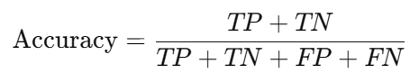
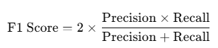
Part 3,
연구 방법
성능 평가 지표
정확도 (Accuracy)
F1 스코어 (F1 Score)
전체 샘플 중 올바르게 예측한 비율.
전반적인 예측 성능을 나타내는 지표.
불균형 데이터셋에서 중요한 False Negative(FN)와 False Positive(FP)를 간과할 수 있음.
다른 지표와 함께 해석 필요.
정밀도(Precision)와 재현율(Recall)의 조화 평균.
정밀도와 재현율이 모두 중요할 때 유용.
한 지표라도 낮으면 F1 스코어가 낮아짐.
불균형 데이터셋에서 전반적인 예측 성능 평가에 적합.
Notes:
정확도는 전체 샘플 중에서 모델이 올바르게 예측한 비율을 나타내는 지표입니다. 여기서 TP는 True Positive, TN은 True Negative, FP는 False Positive, FN은 False Negative를 의미합니다.
정확도는 전반적인 예측 성능을 나타내는 데 유용하며, 특히 클래스 불균형이 심하지 않은 데이터셋에서 효과적입니다. 그러나, 데이터셋이 불균형한 경우에는 False Negative와 False Positive가 모델 평가에 중요한 영향을 미칠 수 있습니다. 예를 들어, 결함 예측과 같은 문제에서는 결함을 놓치는 경우(False Negative)가 큰 비용을 초래할 수 있습니다.
따라서, 정확도는 **다른 성능 지표(F1 Score, Precision, Recall 등)**와 함께 해석하여 모델 성능을 더 종합적으로 평가하는 것이 중요합니다.
F1 스코어는 정밀도와 재현율의 조화 평균으로, 두 지표 간의 균형을 고려하여 모델 성능을 평가하는 지표입니다. F1 스코어는 특히 정밀도와 재현율이 모두 중요할 때 유용합니다. 예를 들어, 결함 예측이나 의료 진단과 같이 정확히 찾아내는 것과 놓치지 않는 것이 동시에 중요한 상황에서 F1 스코어는 성능 평가의 핵심 지표로 사용됩니다. 또한, 정밀도와 재현율 중 하나라도 낮아지면 F1 스코어도 낮아지기 때문에, 두 지표 간의 균형이 얼마나 잘 유지되는지를 평가할 수 있습니다.
특히, F1 스코어는 불균형한 데이터셋에서 모델의 전반적인 예측 성능을 평가하는 데 적합합니다.

Slide 21
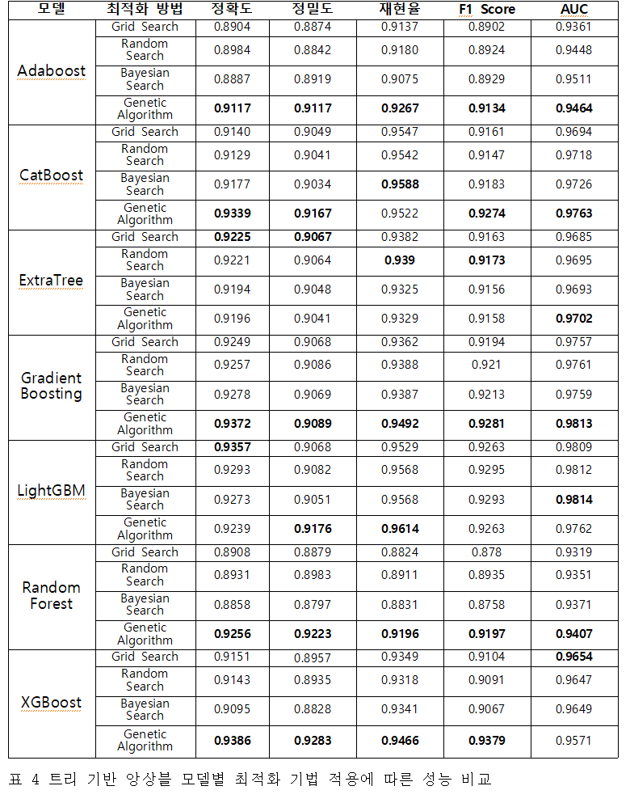
Part 4,
실험 결과 및 분석
모델별 성능 비교
유전 알고리즘:
대부분의 모델에서 가장 높은 성능 향상을 보임
이는 유전 알고리즘이 복잡한 하이퍼파라미터 공간에서 전역 최적해를 효과적으로 탐색할 수 있음을 보여줌
그리드 서치 및 랜덤 서치:
일부 모델에서는 안정적인 성능을 제공하며, 특정 하이퍼파라미터 조합에 대해
일관된 최적화를 보여줌
특히, 탐색 공간이 작은 경우 그리드 서치가 효율적이었지만, 탐색 공간이 커질수록 효율성의 한계가 드러남
랜덤 서치와 유전 알고리즘의 장점:
탐색 공간이 넓고 복잡할수록 무작위성 기반 탐색 기법이 유리한 경향을 보임
이는 다차원 탐색에서 전역 최적화로 수렴할 가능성이 높기 때문
Notes:
지금부터 본 연구에서 수행한 트리 기반 앙상블 모델의 하이퍼파라미터 최적화 결과에 대해 설명드리겠습니다.
본 연구에서는 4가지 주요 하이퍼파라미터 최적화 기법을 적용하여, 각 모델별 최적화 성능을 비교 분석하였습니다. 사용된 최적화 기법은 다음과 같습니다:
그리드 서치(Grid Search)
랜덤 서치(Random Search)
베이지안 최적화(Bayesian Optimization)
유전 알고리즘(Genetic Algorithm)
분석은 NASA의 11개 소프트웨어 결함 데이터셋을 대상으로 수행되었으며, CM1, JM1, KC1, KC3, MC1, MC2, MW1, PC1, PC2, PC3, PC4의 결과를 기반으로 하였습니다. 이를 통해, 각 모델과 최적화 기법이 다양한 데이터셋에서 일관된 성능을 보이는지 평가할 수 있었습니다.
모델의 복잡도와 하이퍼파라미터 공간 크기에 따라 최적화 기법의 성능이 다르게 나타났습니다
.예를 들어, 하이퍼파라미터 공간이 넓고 복잡한 경우 랜덤 서치와 유전 알고리즘이 보다 유리한 성능을 보였습니다.
반면, 그리드 서치는 탐색 비용이 높아지는 단점이 있었지만, 탐색 공간이 작은 경우에는 효과적으로 작동하였습니다.

Slide 22
Part 4,
실험 결과 및 분석
모델별 성능 비교
Adaboost -> Genetic Algorithm
최고 성능: F1 Score 0.9134, AUC 0.9464, 정밀도와 재현율 균형 우수.
CatBoost-> Genetic Algorithm
최고 성능: F1 Score 0.9274, AUC 0.9763, 정밀도와 재현율 크게 향상.
ExtraTrees -> Grid Search와 Random Search
유사한 성능: F1 Score 약 0.916 두 기법 모두 기본적인 최적화 제공.
Gradient Boosting -> Genetic Algorithm
최고 성능: F1 Score 0.9281, AUC 0.981 성능 향상 폭 가장 큼.
LightGBM -> Grid Search와 Random Search 우수
F1 Score 약 0.926 Genetic Algorithm은 상대적으로 낮은 성능.
Random Forest ->Genetic Algorithm
최고 성능: F1 Score 0.9197 복잡한 탐색 공간에서 효과적.
XGBoost ->Genetic Algorithm
최고 성능: F1 Score 0.9379, AUC 0.9571. 정밀도와 재현율 모두 탁월.
Notes:
Genetic Algorithm은 대부분의 모델에서 최고 성능을 기록하며, 복잡한 탐색 공간에서 효과적. 일부 모델(예: LightGBM)에서는 Grid Search와 Random Search가 더 적합.

Slide 23
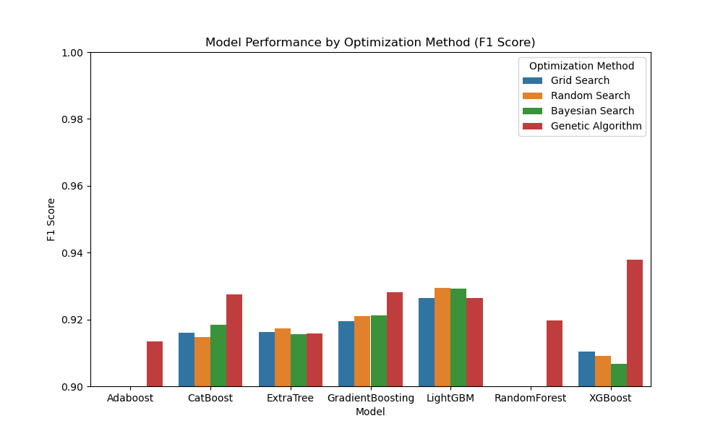
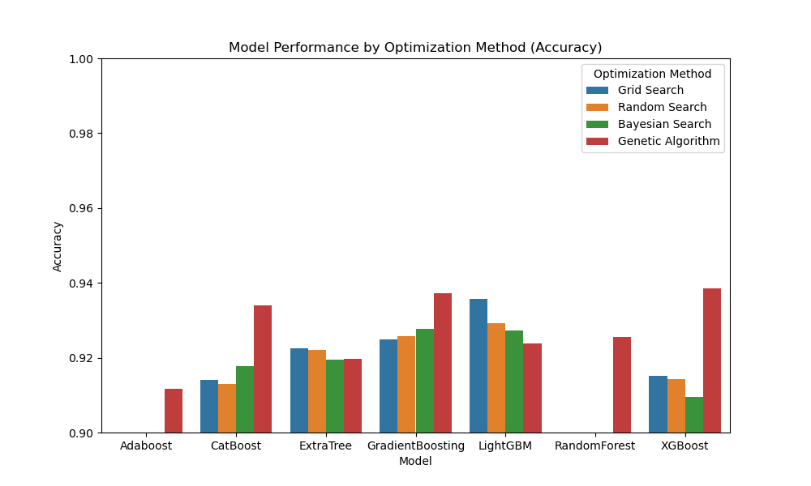
Part 4,
실험 결과 및 분석
성능 지표 별 비교
Accuracy: 전반적인 분류 정확도를 평가.
클래스 불균형 상황에서는 성능을 과대평가할 가능성 존재.
F1 Score: 정밀도와 재현율을 모두 고려.
클래스 불균형 문제에 민감하게 반응.
Genetic Algorithm:
대부분의 모델에서 Accuracy와 F1 Score 모두에서 최고 성능.
Gradient Boosting, CatBoost, XGBoost에서 두드러진 성능 향상.
Grid Search와 Random Search:
Adaboost, ExtraTree, RandomForest에서 안정적 성능.
Bayesian Search:
효율성과 성능의 균형 제공.
복잡한 모델에서는 Genetic Algorithm에 약간 미치지 못함.
Adaboost:
-> Genetic Algorithm이 Accuracy와 F1 Score 모두 최고 성능.
RandomForest, ExtraTree:
-> Grid Search와 Random Search가 유사한 Accuracy 성능.
F1 Score에서 약간 차이를 보여 클래스 불균형 문제 대응 확인.
Gradient Boosting, CatBoost, XGBoost:
-> Genetic Algorithm이 두 지표에서 최고 성능.
Bayesian Search도 우수했으나 탐색 복잡성에서 Genetic Algorithm이 우위.
LightGBM:
-> Random Search와 Genetic Algorithm이 높은 성능.
Grid Search는 LightGBM 특성과 부합하지 않아 낮은 성능.
Notes:
먼저, 성능 지표별 분석입니다. Accuracy는 전반적인 분류 정확도를 나타내지만, 클래스 불균형 상황에서는 성능을 과대평가할 가능성이 있습니다. 반면, F1 Score는 정밀도와 재현율을 동시에 고려하여, 클래스 불균형 문제에 민감하게 반응하는 지표입니다.
다음으로, 전반적인 결과를 살펴보겠습니다. Genetic Algorithm은 대부분의 모델에서 Accuracy와 F1 Score 모두에서 최고 성능을 기록하였으며, 특히 Gradient Boosting, CatBoost, XGBoost와 같은 복잡한 모델에서 두드러진 성능 향상을 보여주었습니다. 반면, Grid Search와 Random Search는 Adaboost, ExtraTree, RandomForest와 같은 단순한 모델에서 안정적인 성능을 보였습니다. Bayesian Search는 효율성과 성능의 균형을 제공하였으나, 복잡한 모델에서는 Genetic Algorithm에 약간 미치지 못하는 결과를 보였습니다.
모델별 분석을 살펴보면, Adaboost 모델은 Genetic Algorithm이 두 지표 모두에서 최고 성능을 보였습니다. RandomForest와 ExtraTree에서는 Grid Search와 Random Search가 유사한 Accuracy를 보였으나, F1 Score에서는 약간의 차이를 보여 클래스 불균형 문제 대응에 F1 Score가 더 적합함을 확인할 수 있었습니다. Gradient Boosting, CatBoost, XGBoost와 같은 복잡한 모델에서는 Genetic Algorithm이 두 지표 모두에서 최고 성능을 기록하였고, Bayesian Search도 우수한 성능을 보였으나 탐색 공간 복잡성에서는 Genetic Algorithm이 더 뛰어났습니다. LightGBM 모델에서는 Random Search와 Genetic Algorithm이 높은 성능을 기록하였으나, Grid Search는 상대적으로 낮은 성능을 보였습니다.
마지막으로, 결론입니다. Genetic Algorithm은 특히 복잡한 모델에서 최적의 성능을 제공하며, 전역 최적화를 통해 효과적인 하이퍼파라미터 탐색이 가능함을 확인했습니다. Grid Search와 Random Search는 단순한 모델에서 효율적으로 작동하였습니다.

Slide 24
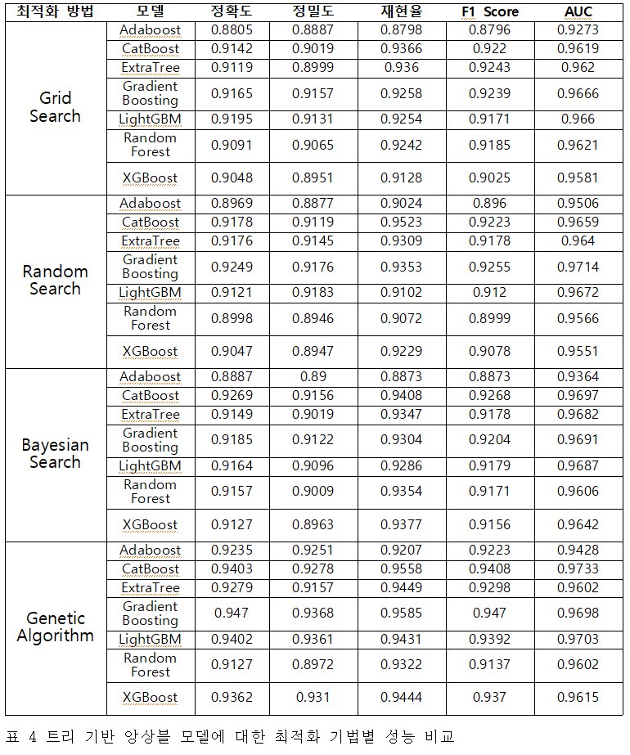
Part 4,
실험 결과 및 분석
최적화 기법별 성능 비교
Grid Search
모든 가능한 하이퍼파라미터 조합을 체계적으로 탐색.
안정적이고 신뢰할 수 있는 최적화 제공.
Adaboost, RandomForest, XGBoost: 일관된 결과.
CatBoost (F1: 0.922), ExtraTree (F1: 0.9243): 신뢰할 수 있는 성능.
탐색 공간이 클수록 높은 연산 비용.
대규모 탐색에서 시간과 자원 소모.
Random Search
무작위로 조합 선택하여 탐색.
효율적이지만, 최적의 조합 보장하지 않음.
CatBoost (F1: 0.9223), GradientBoosting (F1: 0.9255): 우수한 성능.
성능의 일관성 부족.
전역 최적해로 수렴하는 데 한계.
Bayesian Search
이전 탐색 결과를 활용하여 점진적 최적화.
탐색 효율성과 정확도의 균형.
CatBoost (F1: 0.9268), LightGBM, GradientBoosting: 높은 성능.
초기 설정에 따라 성능 편차 발생 가능.
초기 탐색 단계에서의 효율 저하 우려.
Genetic Algorithm
진화적 연산으로 전역 최적화 가능.
선택, 교차, 돌연변이를 통해 성능 극대화.
Adaboost (F1: 0.9223), CatBoost (F1: 0.9408), GradientBoosting (F1: 0.947).
모든 모델에서 최고 성능.
높은 연산 비용.
수렴 속도가 느려질 가능성.
Notes:
이번 슬라이드에서는 최적화 기법별 성능 비교의 표를 보시겠습니다.
먼저, Grid Search입니다. Grid Search는 모든 가능한 하이퍼파라미터 조합을 체계적으로 탐색하는 방식으로, Adaboost, RandomForest, XGBoost와 같은 모델에서 안정적이고 일관된 성능을 보였습니다. 특히, CatBoost와 ExtraTree에서 각각 F1 Score 0.922와 0.9243을 기록하며 신뢰할 수 있는 성능을 제공했습니다. 하지만 탐색 공간이 클수록 연산 비용이 크게 증가하는 특성 때문에, 대규모 탐색에서는 제약이 발생할 수 있습니다.
다음은 Random Search입니다. Random Search는 무작위로 하이퍼파라미터 조합을 선택하여 탐색 시간을 줄이는 방식으로, CatBoost와 GradientBoosting에서 각각 F1 Score 0.9223과 0.9255를 기록하며 우수한 성능을 보였습니다. 그러나 무작위성으로 인해 성능의 일관성을 보장하기 어렵고, 최적 조합을 반드시 찾아내지 못할 수 있습니다.
세 번째로, Bayesian Search입니다. Bayesian Search는 탐색 효율성과 정확도의 균형을 목표로 하며, 이전 탐색 결과를 바탕으로 최적화를 점진적으로 수행합니다. CatBoost에서는 F1 Score 0.9268, LightGBM과 GradientBoosting에서도 유사한 높은 성능을 보였습니다. 그러나 탐색 초기 설정에 따라 성능 편차가 발생할 수 있으며, 초기 탐색 단계의 효율성이 낮아질 가능성이 있습니다.
마지막으로, Genetic Algorithm입니다. Genetic Algorithm은 모든 모델에서 전반적으로 가장 우수한 성능을 보였습니다. Adaboost에서는 F1 Score 0.9223, CatBoost에서는 0.9408, GradientBoosting에서는 0.947을 기록하며 최고 성능을 달성했습니다. 진화적 연산을 통해 복잡한 탐색 공간에서도 전역 최적화가 가능했으나, 높은 연산 비용과 수렴 속도가 느릴 수 있다는 점은 한계로 지적됩니다.
결론적으로, 최적화 기법은 모델 특성에 따라 성능이 다르게 나타났습니다. Genetic Algorithm은 복잡한 모델에서 최적의 성능을 제공하였으며, Grid Search와 Random Search는 단순한 모델에서 안정적인 성능을 보였습니다. Bayesian Search는 효율적이고 빠른 수렴을 제공했지만, 복잡한 모델에서는 Genetic Algorithm에 미치지 못했습니다.
따라서, 모델 특성에 따라 최적화 기법을 전략적으로 선택하는 것이 중요합니다.

Slide 25
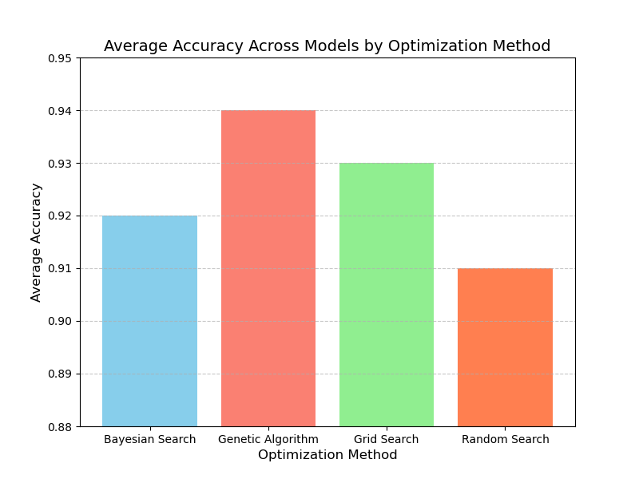
Part 4,
실험 결과 및 분석
최적화 기법별 성능 비교
Genetic Algorithm: 복잡한 모델에서 최적 성능 제공.
Grid Search: 단순한 모델에서 안정적 성능 보장.
Bayesian Search: 탐색 효율성 우수, 일부 편차 존재.
Random Search: 단순 모델에서 효과적, 복잡한 모델에서는 한계.
최적화 전략:
모델 특성과 탐색 공간 복잡성을 고려한 최적화 기법 선택 필요.
최적화 기법이 트리 기반 앙상블 모델의 성능(정확도)에 미치는 영향을 시각화.
각 기법의 성능 차이를 비교하여 모델 특성에 적합한 최적화 전략 파악.
Notes:
이번 슬라이드에서는 최적화 기법별 평균 정확도 비교 결과를 설명드리겠습니다.
첫 번째로, 그래프의 주요 목적은 트리 기반 앙상블 모델에서 최적화 기법이 성능에 미치는 영향을 비교하는 것입니다. 이를 통해 각 기법이 모델 성능을 얼마나 효과적으로 개선할 수 있는지 확인할 수 있었습니다.
먼저 Genetic Algorithm입니다. Genetic Algorithm은 평균 정확도가 약 0.94로, 네 가지 기법 중 가장 높은 성능을 보였습니다. 이는 Gradient Boosting, CatBoost, XGBoost와 같은 복잡한 모델에서 탁월한 성능을 나타낸 결과입니다. 특히, 전역 최적화 특성을 통해 복잡한 탐색 공간에서도 적합한 하이퍼파라미터를 효과적으로 탐색할 수 있었습니다.
다음은 Grid Search입니다. Grid Search는 평균 정확도가 약 0.93로, Genetic Algorithm에 이어 두 번째로 높은 성능을 기록했습니다. 특히 Adaboost, ExtraTree와 같은 단순 모델에서 안정적이고 신뢰할 수 있는 성능을 보였으며, 모든 조합을 체계적으로 탐색하기 때문에 탐색 범위 내에서 최적의 조합을 보장합니다. 그러나 복잡한 탐색 공간에서는 연산 비용이 증가하여 효율성이 떨어지는 한계를 보였습니다.
세 번째로 Bayesian Search입니다. Bayesian Search는 평균 정확도가 약 0.92로, 탐색 효율성과 정확도의 균형을 목표로 한 기법입니다. CatBoost, LightGBM, Gradient Boosting 등에서 높은 성능을 보였으나, 전역 최적화에서는 Genetic Algorithm만큼의 성능은 달성하지 못한 결과를 보였습니다. 탐색 범위를 점진적으로 줄이는 방식으로 효율적인 접근이 가능하지만, 초기 설정에 따라 성능 편차가 발생할 가능성이 있습니다.
마지막으로 Random Search입니다. Random Search는 평균 정확도가 약 0.91로, 가장 낮은 성능을 기록했습니다. 이는 탐색 공간이 복잡할수록 중요한 하이퍼파라미터 조합을 놓칠 가능성이 크기 때문입니다. 그러나 Adaboost나 Random Forest와 같은 단순 모델에서는 안정적인 성능을 유지하여, 탐색 공간이 단순한 경우에는 유효한 기법으로 평가되었습니다.
결론적으로, 최적화 기법 선택은 모델 특성과 탐색 공간의 복잡성을 고려해야 합니다. Genetic Algorithm은 복잡한 모델에서 가장 우수한 성능을 보였으며, Grid Search와 Random Search는 상대적으로 단순한 모델에서 효과적이었습니다. 이러한 결과는 최적화 기법과 모델 특성 간의 상호작용이 성능에 중요한 영향을 미친다는 점을 강조합니다.

Slide 26
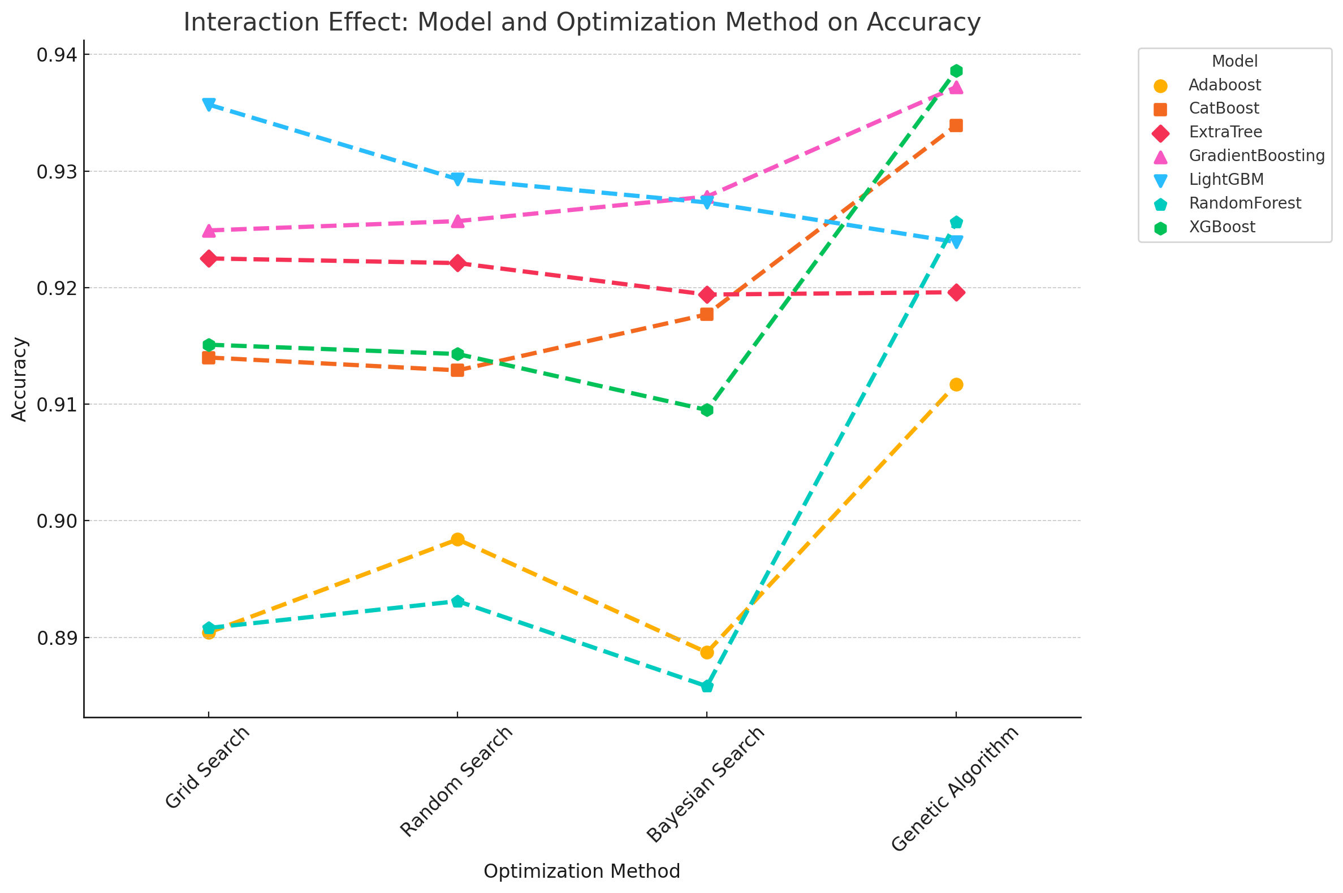
Part 4,
실험 결과 및 분석
모델과 최적화 기법 간 상호작용
Genetic Algorithm:
대부분의 모델에서 최고 정확도 기록.
GradientBoosting, CatBoost, LightGBM에서 두드러진 성능.
비선형적이고 복잡한 하이퍼파라미터 공간에서 효과적.
Bayesian Search:
안정성과 효율성을 겸비, Genetic Algorithm 다음으로 높은 성능.
CatBoost, LightGBM에서 안정적이고 일관된 결과.
Grid Search:
Adaboost, RandomForest와 같은 단순 모델에서 안정적.
복잡한 모델에서는 탐색 공간 제약으로 한계.
Random Search:
성능 변동성이 크며, 복잡한 모델에서는 성능 개선 제한적.
단순 모델에서 비교적 안정적.
모델별 특징:
GradientBoosting, CatBoost: 최적화 기법에 민감.
Adaboost, RandomForest: 안정적 성능, 최적화 영향 적음.
Notes:
다음으로 모델과 최적화 알고리즘 간의 상호작용 효과를 분석한 결과를 말씀드리겠습니다. 위의 그래프는 각 모델과 최적화 기법별 정확도를 비교하여 최적화 기법이 모델 성능에 미치는 영향을 시각적으로 보여줍니다.
2. 주요 결과 먼저, Genetic Algorithm은 대부분의 모델에서 가장 높은 정확도를 기록했습니다. 특히 GradientBoosting, CatBoost, LightGBM과 같은 고성능 모델에서 두드러진 성능 향상을 보여주었는데요.
이는 Genetic Algorithm이 복잡한 하이퍼파라미터 탐색 공간에서 전역 최적화 능력을 발휘하며, 최적의 하이퍼파라미터 조합을 효과적으로 찾아내는 방식 때문입니다.
3. Bayesian Search 다음으로, Bayesian Search는 안정성과 효율성을 겸비하여 Genetic Algorithm 다음으로 높은 성능을 기록했습니다. 특히 CatBoost와 LightGBM 모델에서는 Genetic Algorithm과 유사한 결과를 보이며, 복잡한 모델에서도 안정적인 결과를 제공하는 경향이 있었습니다.
4. Grid Search와 Random Search 반면, Grid Search와 Random Search는 상대적으로 낮은 성능을 보였습니다. Grid Search는 Adaboost와 RandomForest와 같은 단순 모델에서 안정적이었지만, 복잡한 모델에서는 탐색 공간 제약으로 인해 성능 개선이 제한되었습니다. Random Search는 랜덤성에 의존하여 탐색 효율성을 높이긴 했으나, 복잡한 모델에서는 최적화를 충분히 달성하지 못하는 한계가 있었습니다.
5. 모델별 분석 특히 GradientBoosting과 CatBoost 모델은 하이퍼파라미터 최적화에 따라 성능 차이가 크게 나타났습니다. 이는 두 모델이 최적화 기법의 영향을 크게 받는 구조적 특성을 가지고 있음을 보여줍니다.
반면, Adaboost와 RandomForest는 최적화 방법에 의한 성능 변화 폭이 적어, 기본 구조만으로도 안정적인 성능을 발휘하는 모델로 확인되었습니다.
6. 결론 결론적으로, 각 최적화 기법은 모델의 구조적 특성과 탐색 공간의 복잡성에 따라 상이한 성능을 보였습니다. Genetic Algorithm은 복잡한 모델에서 특히 효과적인 결과를 제공했으며,
Grid Search와 Random Search는 단순한 모델에서 유효한 접근법으로 확인되었습니다. 이 분석은 최적화 기법 선택 시 모델의 특성을 고려하는 것이 중요함을 보여줍니다.

Slide 27
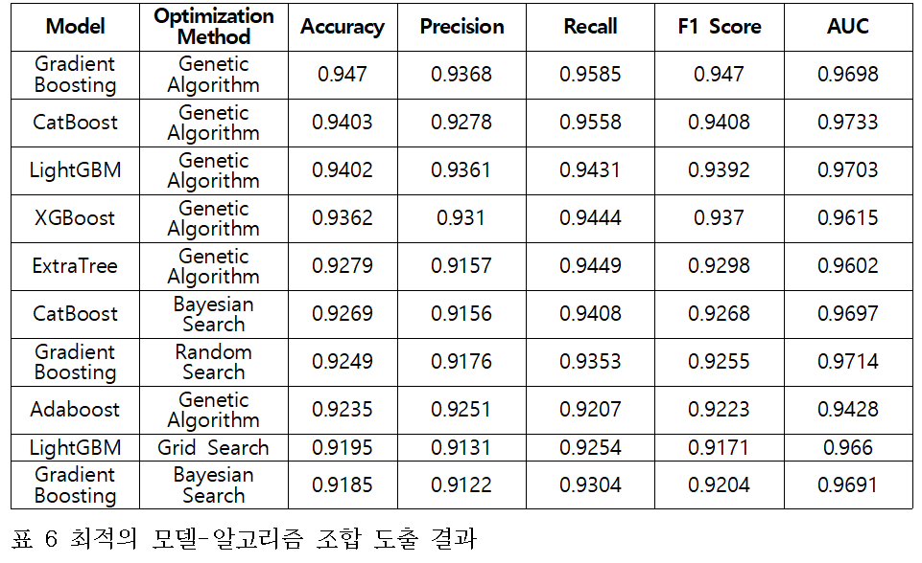
Part 4,
실험 결과 및 분석
상위 5개의 모델-알고리즘 조합 분석
상위 5개 조합: 모두 Genetic Algorithm 사용
GradientBoosting + Genetic Algorithm
모든 성능 지표에서 최고 성능 (정확도, F1 Score, AUC).
복잡한 하이퍼파라미터 공간에서도 최적화 능력 발휘.
CatBoost + Genetic Algorithm
AUC에서 최고 성능.
GradientBoosting 다음으로 우수한 성능.
LightGBM + Genetic Algorithm
정확도와 AUC에서 CatBoost와 유사한 안정적 성능.
XGBoost + Genetic Algorithm
정확도와 F1 Score에서 뛰어난 성능 향상.
ExtraTree + Genetic Algorithm
상대적으로 낮은 성능 모델이지만, Genetic Algorithm을 통해 성능 개선.
Genetic Algorithm은 복잡한 탐색 공간에서 가장 효과적인 최적화 기법.
GradientBoosting과 Genetic Algorithm의 조합이 모든 성능 지표에서 최상의 결과.
Grid Search와 Random Search는 상위 조합에 포함되지 않음 → 복잡한 모델 최적화에는 한계
Bayesian Search는 안정적 성능을 제공했으나 상위 조합에는 포함되지 않음.
Notes:
정확도를 기준으로 상위 5개의 모델-알고리즘 조합은 모두 Genetic Algorithm을 사용한 경우에 해당되었다.
이 결과는 Genetic Algorithm이 복잡한 하이퍼파라미터 공간을 탐색하는 데 있어 매우 효과적인 최적화 기법임을 보여준다.
상위 조합의 주요 결과는 위와 같습니다.

Slide 28
Part 5,
결론
연구 결과 요약
Genetic Algorithm의 우수성
Gradient Boosting, CatBoot, XGBoost:
-> 최적화 기법에 따라 성능 차이가 큼,Genetic Algorithm에서 최고 성능.
Adaboost, RandomForest:
-> 단순 구조로 안정적 성능, 최적화 기법에 따른 성능 차이 작음.
LightGBM:
->Bayesian Optimization과 Genetic Algorithm에서 높은 성능 기록, Grid Search에서는 상대적으로 낮은 성능.
Grid Search의 안정성
Bayesian Optimization의 효율성
Random Search의 한계
결론:
Genetic Algorithm은 복잡한 모델에서 최적의 성능 제공.
Bayesian Optimization은 효율성과 안정성 측면에서 우수.
Grid Search와 Random Search는 단순 모델에서 효과적.
->최적화 기법은 모델 특성 및 탐색 공간 복잡성에 따라 성능이 다름.
맞춤형 최적화 전략 필요.
Notes:
Genetic Algorithm의 우수성
전반적으로, Genetic Algorithm은 복잡한 모델(예: Gradient Boosting, XGBoost, CatBoost)에서 가장 높은 성능을 기록하였습니다.
예를 들어, Gradient Boosting 모델에서 Genetic Algorithm은 F1 Score와 Accuracy 모두에서 다른 최적화 기법을 압도하며 최상의 결과를 나타냈습니다.
이는 Genetic Algorithm이 하이퍼파라미터 탐색 공간이 크고 복잡할수록 더욱 효과적으로 작동한다는 점을 보여줍니다.
Grid Search의 안정성
Grid Search는 Adaboost, ExtraTree, LightGBM과 같은 상대적으로 단순한 모델에서 일관된 성능을 보였습니다.
특히, 모든 하이퍼파라미터 조합을 체계적으로 탐색하기 때문에, 단순 모델에서는 높은 신뢰성을 제공하였습니다.
그러나 복잡한 모델에서는 탐색 비용이 증가하며 성능이 다소 제한적이었습니다.
Bayesian Optimization의 효율성
Bayesian Optimization은 탐색 효율성과 성능 간의 균형을 잘 유지하며, 대부분의 모델에서 안정적인 결과를 보였습니다.
하지만, 탐색 공간이 매우 크거나 복잡한 경우, Genetic Algorithm만큼의 최적화 성능을 보이지는 못했습니다.
Random Search의 한계
Random Search는 무작위 탐색 방식의 특성상 성능의 변동성이 크고, 전반적으로 다른 기법에 비해 낮은 성능을 기록하였습니다.
특히, Gradient Boosting과 같은 복잡한 모델에서 중요한 하이퍼파라미터 조합을 놓치는 경우가 많았습니다.

Slide 29
Part 5,
결론
연구 질문
1. 특정 최적화 기법이 특정 모델에서 더 높은 성능을 나타내는가?
특정 최적화 기법은 특정 모델에서 성능을 더 크게 향상시키는 패턴을 보인다. 예를 들어, Genetic Algorithm은 복잡한 하이퍼파라미터 구조를 가진 CatBoost와 Gradient Boosting과 같은 모델에서
가장 높은 F1 Score와 AUC를 기록하며, Bayesian Optimization도 유사한 경향을 보였다.
반면, Random Search와 Grid Search는 Adaboost와 Random Forest 같은 비교적 간단한 구조를 가진 모델에서 성능이 더 균일하게 나타났다.
이 결과는 모델별 특성과 하이퍼파라미터 최적화 기법 간의 상호작용을 고려하여 특정 모델에 적합한 최적화 전략을 선택하는 것이 성능 향상에 중요하다는 점을 시사한다.

Slide 30
Part 5,
결론
연구 질문
2. 하이퍼파라미터 최적화 기법과 모델 간 상호작용이 존재하는가?
본 연구에서 수행한 이원 분산 분석 결과, 하이퍼파라미터 최적화 기법과 모델 간에는
통계적으로 유의미한 상호작용이 존재함을 확인하였다. 이는 특정 모델에서 특정 최적화 기법이 다른 기법보다 더 높은 성능을 나타낼 수 있다는 것을 의미한다.
예를 들어, Gradient Boosting과 XGBoost에서는 Genetic Algorithm이 성능 향상에 가장 효과적인 반면, LightGBM에서는 Bayesian Optimization이 더 높은 성능을 기록하였다. ExtraTrees의 경우 Grid Search와 Random Search가 높은 성능을 보이며, 탐색 효율성과 성능의 균형을 유지하였다. 이러한 결과는 모델별로 최적화 기법의 효율성이 다르게 작용할 수 있음을 나타내며, 각 모델에 적합한 최적화 기법을 선택하는 것이 중요함을 보여준다.

Slide 31
Part 5,
결론
연구의 기여
하이퍼파라미터 최적화 기법의 실증적 분석
최적화 기법 선택이 모델 성능에 미치는 영향 분석.
Gradient Boosting + Genetic Algorithm: 복잡한 데이터 및 모델 구조에 강력한 조합으로 입증.
소프트웨어 결함 예측(SDP) 분야 기여
최적화된 결함 탐지 모델로 소프트웨어 품질 보증 강화.
유지보수 비용 절감, 개발 시간 단축, 품질 향상에 실질적 기여.
소프트웨어 개발 환경 개선
데이터 기반 접근법 활용으로 신뢰성 높은 개발 환경 구축.
소프트웨어 품질 보증 체계 강화.
최적화 기법 연구의 확장성
SDP를 넘어 다양한 머신러닝 문제로의 적용 가능성.
성능 개선 및 최적화 전략 수립에 실질적 기여.
Notes:
연구 기여 이번 연구는 하이퍼파라미터 최적화 기법의 선택이 모델 성능에 미치는 영향을 실증적으로 분석하고, 최적의 모델-알고리즘 조합을 제시한 점에서 의의가 있습니다. 특히, Gradient Boosting과 Genetic Algorithm의 조합은 복잡한 데이터와 모델 구조를 다루는 데 있어 강력한 선택지임을 입증하였습니다. 소프트웨어 결함 예측(SDP) 분야에서는 최적화된 결함 탐지 모델을 통해 유지보수 비용을 절감하고, 개발 시간을 단축하며, 소프트웨어 품질을 향상시키는 데 기여할 수 있음을 확인하였습니다.
향후 기대 효과 향후, 데이터 기반 접근법을 활용하여 신뢰성 높은 소프트웨어 개발 환경을 구축하는 데 기여할 것으로 기대됩니다. 뿐만 아니라, SDP 분야를 넘어 다양한 머신러닝 문제에 최적화 기법을 적용하여 성능 개선 및 최적화 전략 수립에 실질적인 기여를 할 것입니다. 이를 통해 소프트웨어 품질 보증 체계뿐 아니라 데이터 중심 의사결정 문제 해결에서도 유의미한 결과를 도출할 것으로 예상됩니다.

Slide 32
Q & A

